Slide 1

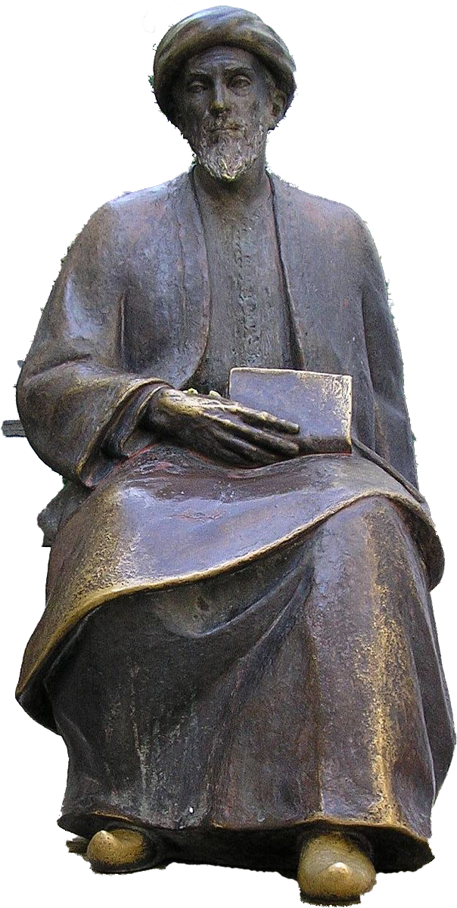
Навчіться говорити “Я не знаю”, і це вже буде прогрес
Мойсей Маймонід

Slide 2

10
Геометрія
Урок 14
Розвʼязування типових завдань за темою «Паралельність площин»
www.matnova.com.ua
24.09.2023

Slide 3
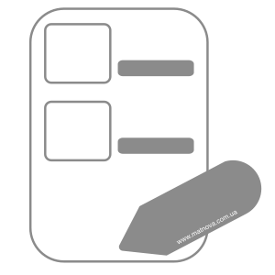
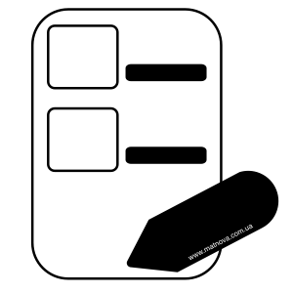
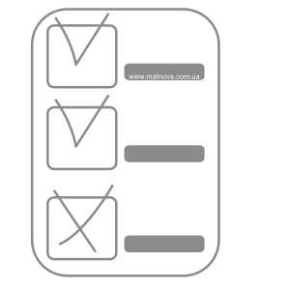
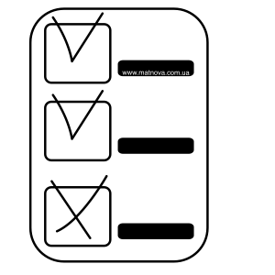


















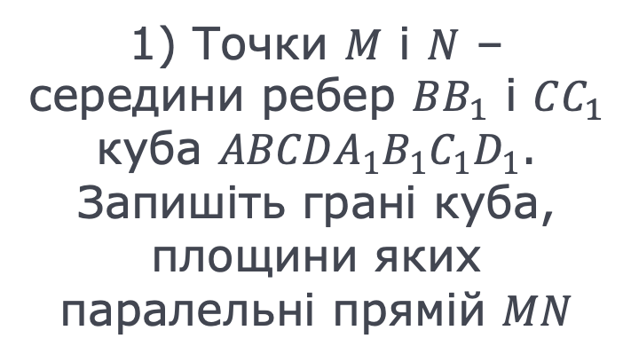


















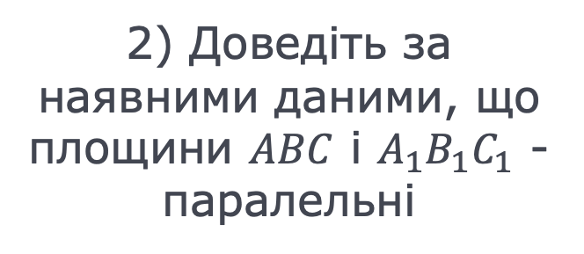







I Варіант
II Варіант
$$B_{1}$$
Запишіть всі можливі пари паралельних прямих і площин
$$B_{1}$$
$$C_{1}$$
1) Точки $M$ і $N$ – середини ребер $BB_{1}$ і $CC_{1}$ куба $ABCDA_{1}B_{1}C_{1}D_{1}$. Запишіть грані куба, площини яких паралельні прямій $MN$
$$C_{1}$$
$$M$$
$$A_{1}$$
$$B$$
$$C$$
$$D_{1}$$
$$N$$
$$M$$
$$N$$
$$B$$
$$C$$
$$A_{1}$$
$$D_{1}$$
$$A$$
$$D$$
$$A$$
$$D$$
$$A_{1}$$
$$S$$
2) Доведіть за наявними даними, що площини $ABC$ і $A_{1}B_{1}C_{1}$ - паралельні
$$B_{1}$$
$$C_{1}$$
$$A_{1}$$
$$B_{1}$$
$$A$$
$$C_{1}$$
$$B$$
$ABB_{1}C_{1}$ і $AA_{1}C_{1}C$ - паралелограми
$$A$$
$$B$$
$$C$$
$$C$$

Slide 4







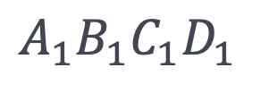








I Варіант
II Варіант
$$A_{1}B_{1}C_{1}D_{1}$$
2 б
$$AA_{1}D_{1}D$$
2 б
$$ABCD$$
2 б
$$ABCD$$
2 б
$$AA_{1}D_{1}D$$
2 б
$$A_{1}B_{1}C_{1}D_{1}$$
2 б
Орієнтовне доведення. Ідея – дві сторони, що перетинаються однієї площини, відповідно паралельні двом сторонам, що перетинаються іншої площини
$$AB∥C_{1}B_{1}$$
$$A_{1}C_{1}∥AC$$
$$AC∥A_{1}C_{1}$$
$$B_{1}C_{1}∥BC$$
$$ABC∥A_{1}B_{1}C_{1}$$
$$ABC∥A_{1}B_{1}C_{1}$$
$$AB∩AC$$
$$A_{1}C_{1}∩B_{1}C_{1}$$
$$A_{1}B_{1}∩A_{1}C_{1}$$
$$AC∩BC$$
6 б
6 б

Slide 5
Чи можна так сформулювати ознаку паралельності площин:
1
Якщо пряма однієї площини паралельна прямій другої площини, то такі площини паралельні
2
Якщо дві прямі однієї площини паралельні двом прямим другої площини, то такі площини паралельні.
3
Якщо дві прямі, які перетинаються в одній площині, паралельні двом прямим у другій площині, то ці дві площини
є паралельними

Slide 6






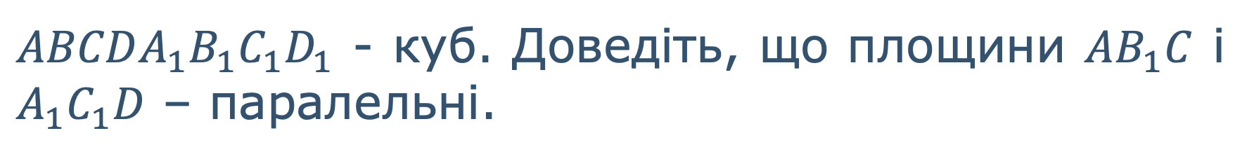


$ABCDA_{1}B_{1}C_{1}D_{1}$ - куб. Доведіть, що площини $AB_{1}C$ і $A_{1}C_{1}D$ – паралельні.
$$B_{1}$$
$$C_{1}$$
$$A_{1}$$
$$D_{1}$$
$$B$$
$$C$$
$$A$$
$$D$$

Slide 7







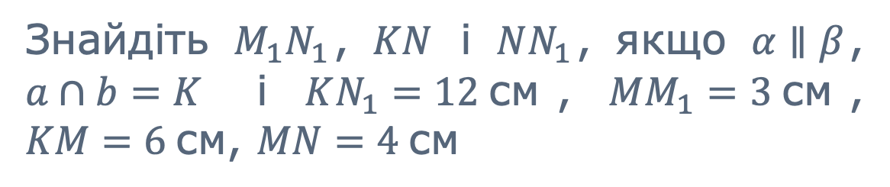




$$K$$
Знайдіть $M_{1}N_{1}$, $KN$ і $NN_{1}$, якщо $α∥β$, $a∩b=K$ і $KN_{1}=12 \text{см}$, $MM_{1}=3 \text{см}$, $KM=6 \text{см}$, $MN=4 \text{см}$
$$6 см$$
$$4 см$$
$$N$$
$$α$$
$$M$$
$$3 см$$
$$N_{1}$$
$$M_{1}$$
$$β$$
$$b$$
$$a$$

Slide 8
Назвіть можливі випадки розміщення двох площин у просторі
Сформулюйте ознаку паралельності площин
Що ви знаєте про паралельні відрізки, що знаходяться між паралельними прямими?
Сформулюйте властивості паралельних площин
Сформулюйте теорему про існування площини, паралельної даній

Slide 9
Повторити §5 (вивчити означення і властивості)
Виконати № 5.19; 5.27; 5.35
О.С. Істер
(2018)
Повторити §4, п.30-31
Виконати № 30.15; 30.17; 31.13
А.Г. Мерзляк
(2018)

